Slide 1
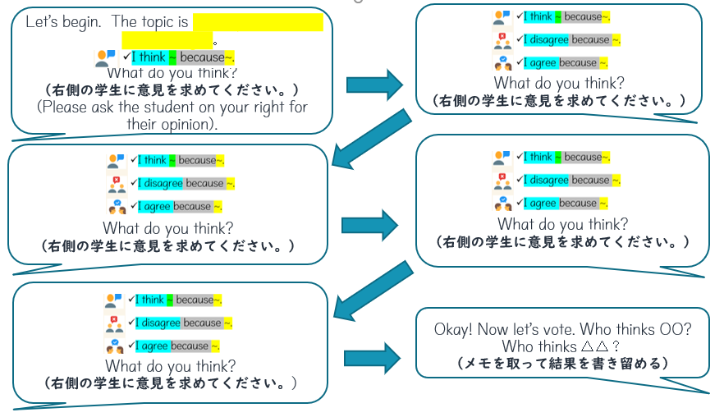
class: number: name: c
今日は、トピックについて議論し、グループとして投票し、次にクラスとして投票します。 どの生徒が始まるかジャンケン。 次に、右側にいる生徒に意見を求めます。 生徒一人一人の意見をメモします。 グループとしての最後の投票！ 次に、クラスはどちらの意見が勝つかを見ていきます!
1. Topic: Which pet is better, cats or dogs?
2. Topic: Which is better, music or sports?
name | opinion / memo
group opinion (vote)
name | opinion / memo
group opinion (vote)
3.Which is better, eating at home or in a restaurant?
4.Which is better, travelling abroad or travelling in Japan?
name | opinion / memo
group opinion (vote)
name | opinion / memo
group opinion (vote)

Slide 2
Reflection 日本語か英語で書いてください。 選んでいいですよ！:
What are your impressions of the discussion?
対談の感想は？
_________________________________________________________________________________________________________________________________________________________________________________
2. Why is it important to be able to share your opinions in English?
自分の意見を英語で共有できることが重要なのはなぜですか?
_________________________________________________________________________________________________________________________________________________________________________________

